Slide 1

INHA Technical College
엔터프라이즈 서버관리
10. 서버모니터링
SangJun, Im
Department of Computer Science
e_mail : imsangjun@gmail.com
2023년도 1학기
# 1
Notes:
서비스 구성세번째
데이터베이스 서비스FTP 서비스 에 대하여

Slide 2
강의계획
서버 구성
AWS 회원 가입 및 준비
실습 서버 설치
래드햇 리눅스 서버 설치
운영환경 기본 구성
사용자 생성 (inhatc)
서버 모듈 설치 및 기본 명령 실습
필수 모듈 설치
공용서버 접근 확인
기본명령어 실습
고급 명령어 실습
서비스 구성
웹서비스 구성
이메일 서비스 구성
보안 서비스 구성
DNS 서비스
Database
sftp
프로그래밍
쉘 프로그래밍
백업 리커버리
시스템 모니터링 & 프로그램
개발 환경 구축 (C/C++ , JAVA, php)
서비스 분석
서비스 관리
시스템 서비스 모니터링
보안 및 튜닝
네트워크 보안
시스템 보안
어플리케이션 보안

Slide 3
모니터링 개요
모니터링 대상
시스템 기본 작동상태 모니터링
시스템 리소스 모니터링
네트워크 모니터링
보안 모니터링
모니터링 방법
기본 명령어로 확인
파일을 이용한 모니터링
Tools / 응용 명령어 이용

Slide 4
모니터링 개요
모니터링 대상
시스템 기본 작동상태 모니터링
시스템 리소스 모니터링
네트워크 모니터링
보안 모니터링
모니터링 방법
기본 명령어로 확인
파일을 이용한 모니터링
Tools / 응용 명령어 이용

Slide 5
모니터링 방법 #1
기본 명령어로 확인
메모리 : free / vmstat / dmidecode 등
디스크 : df / du
CPU : ps
네트워크 : netstat / ifconfig
사용자 : w / last
기타 : uptime
ps -C httpd -o user,pid,pcpu,pmem,vsize,size,etime,comm ps -eo user,pid,ppid,rss,size,vsize,pmem,pcpu,time,cmd --sort -rss | head -n 11 ps -auxf | sort -nr -k 3 | head -10

Slide 6
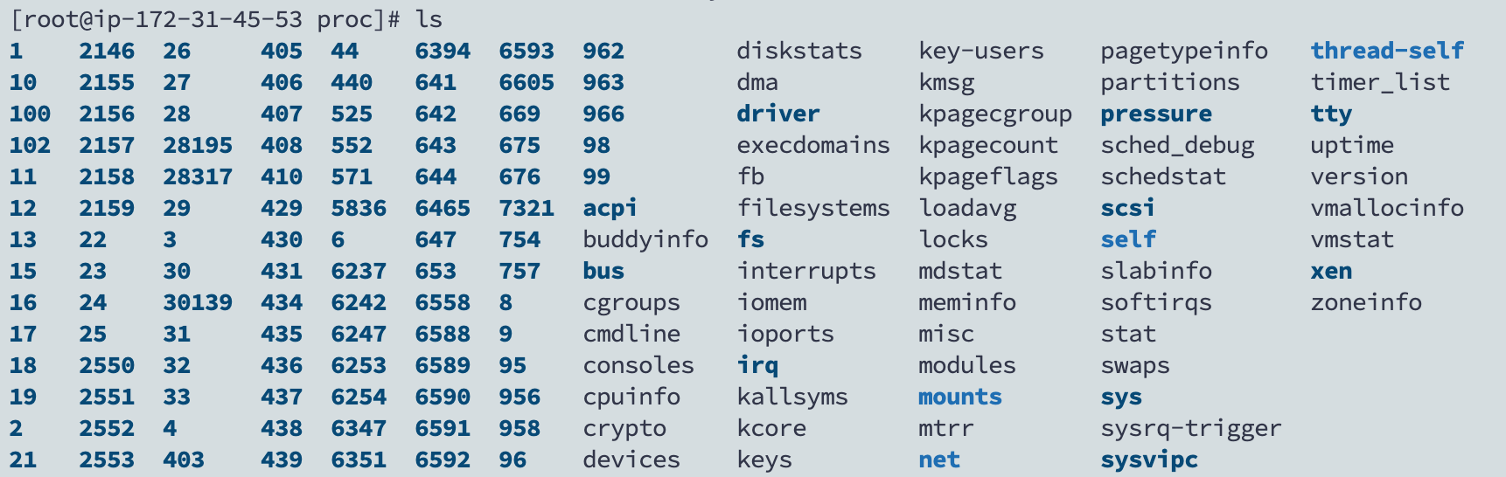
모니터링 방법 #2
파일을 이용한 모니터링
proc 파일시스템
리눅스 계열 OS에서 프로세스와 시스템 정보를 계층적 파일구조 형식으로 보여주는 특수·가상 파일시스템
부팅시 /proc 이라는 마운트 포인트에 매핑
런타임 중에 커널 파라미터 조회·변경에 사용
/proc/meminfo
/proc/cpuinfo
/proc/version

Slide 7
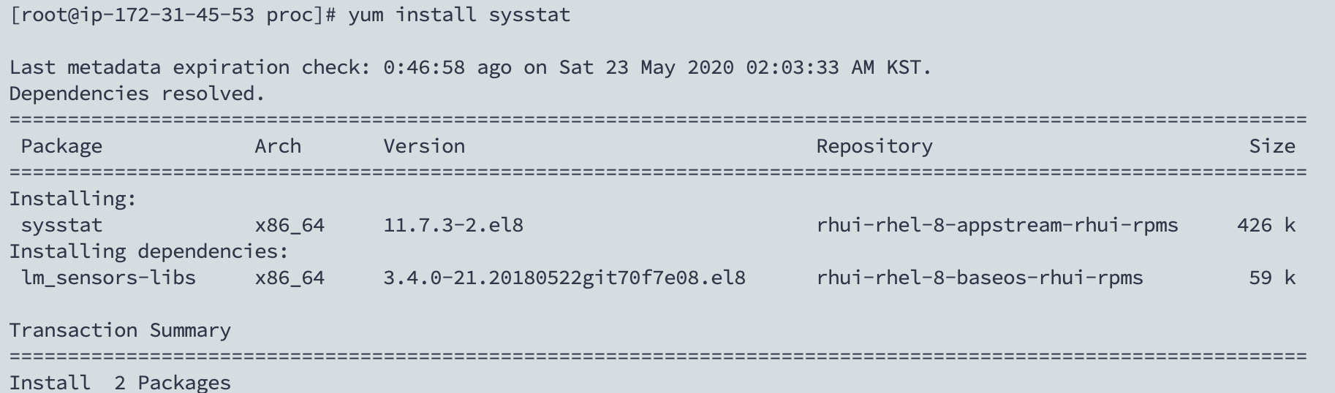
모니터링 방법 #3
Tools / 응용 명령어 이용
sar
system activity monitor (시스템 활동 모니터링)
cpu / memory 사용률
iostat
Disk I/O stattistics
top
프로세스 작업 모니터링
통합 모니터링
기본제공
설치
yum install sysstat

Slide 8
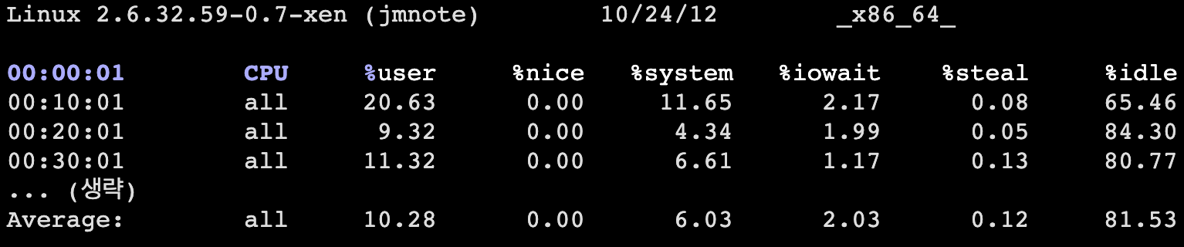
모니터링 방법 - sar
sar
실시간 수집정보 저장
주기 설정
/etc/cron.d/sysstat수정
crontab 룰 적용
수집정보
/var/log/sa
sar
sar –r
sar –A
sar -q
sar 1
sar 1 10
sar -f /var/log/sa/sa날짜

Slide 9
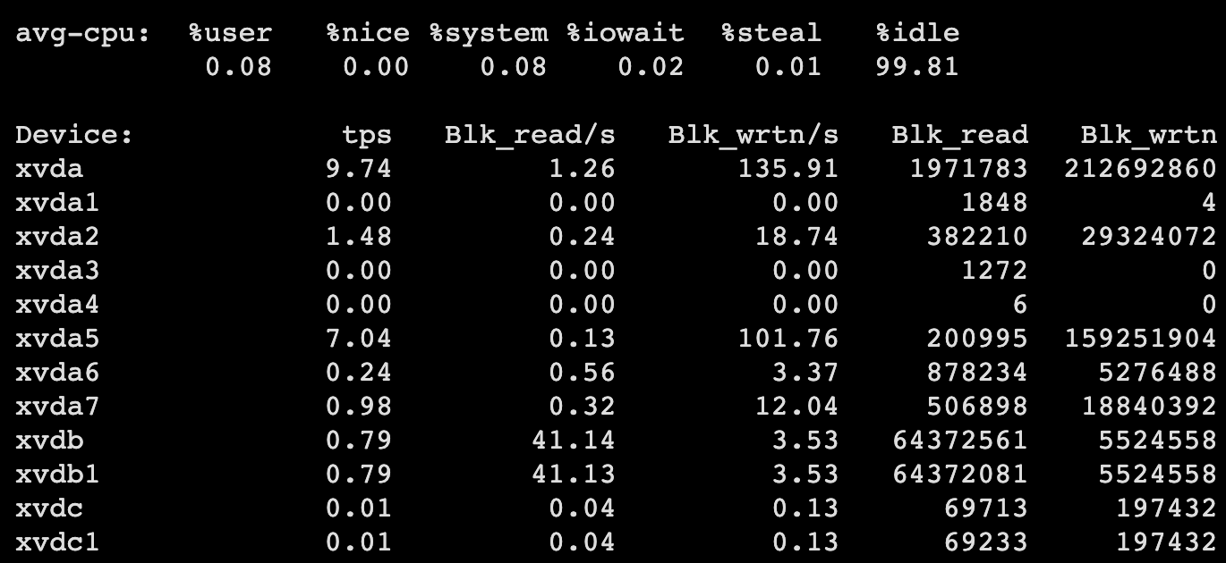
모니터링 방법 - iostat
iostat
디스크 입출력 통계(Disk I/O Statistics)
활용
iostat
Iostat -x

Slide 10
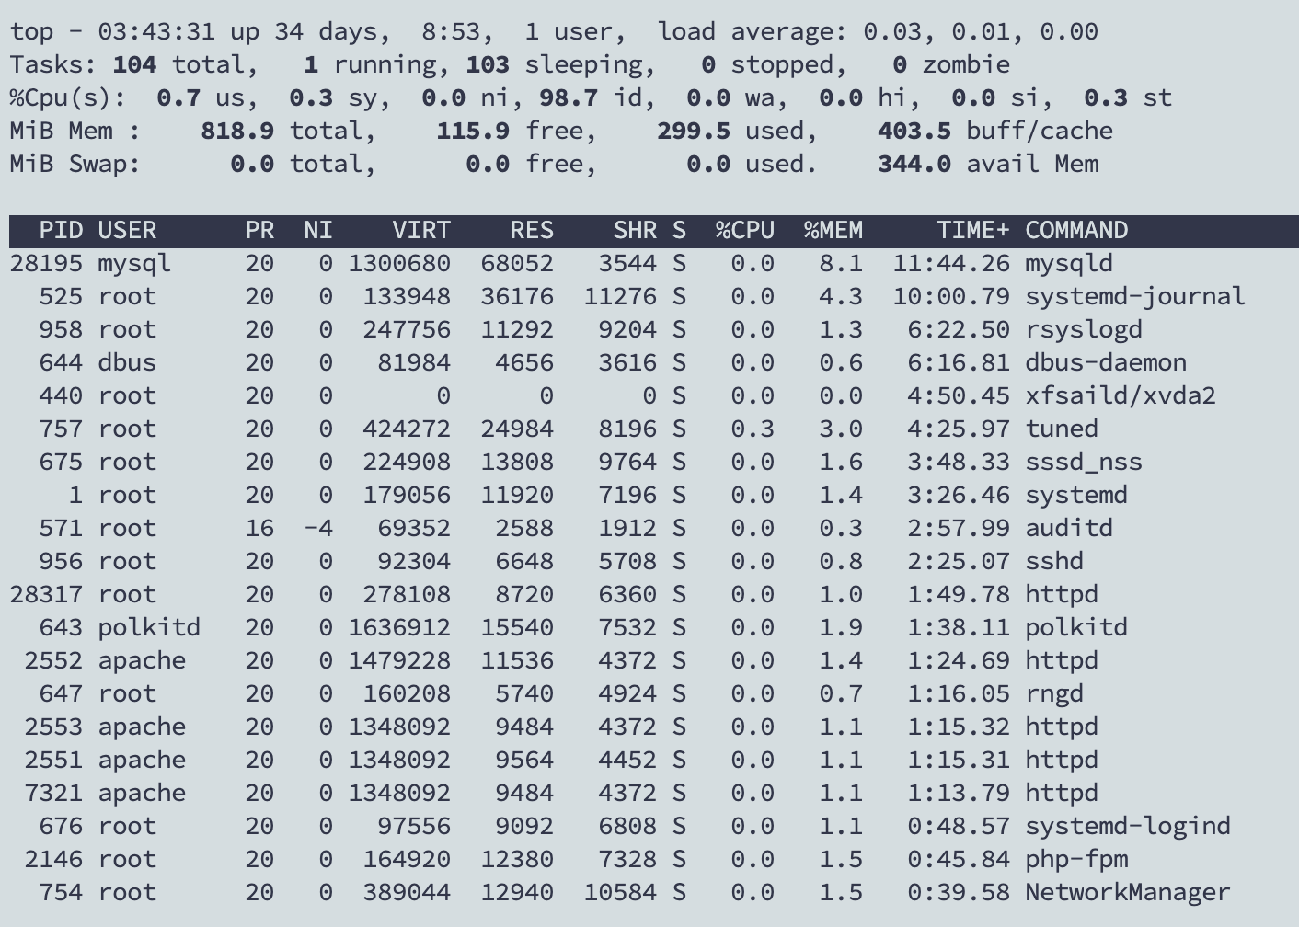
모니터링 방법 - top
top
프로세스 작업 모니터링
활용
top
top -b -n 1
top -b -n 1 -u 계정명
정렬
shift + p
shift + m
shift + t

Slide 11
실습 과제 #1
모듈 설치 및 명령어 결과 제출
명령어
sar –A (설치 후 일정시간이 지난 후 누적된 정보 활용 : 최소 1시간이상 )
iostat
명령어 실습(개인서버)
모듈설치
명령어 결과 정리
제출
이런닝 과제에 1개 파일로 작성하여 제출
파일 포맷 : MS-word
제출시간 준수

Slide 12
END

